Slide 1
概率论与数理统计

Slide 2

第一节 多维随机变量
及其分布(3)
八、随机变量的独立性
九、条件分布

Slide 3
八、随机变量的独立性
随机变量的独立性是概率论中的一个重要概念.下面我们利用事件之间的独立性导出随机变量之间的独立性概念.

Slide 4


定义2.6
若P(AB)=P(A)P(B)
则称事件A,B独立 .

Slide 5

用分布函数表示，即是
设X,Y是两个随机变量，若对任意的x, y, 有
则称X,Y 相互独立.
它表明，两个随机变量(简记为r.v.)相互独立时，它们的联合分布函数等于两个边缘分布函数的乘积 .

Slide 6
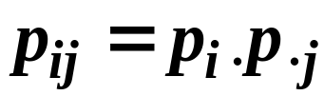

对于离散型随机变量,上述独立性定义等价于:
对(X,Y)所有可能取值(x_{i} , y_{j}),有
即
则称X,Y相互独立.
对于连续型随机变量,上述独立性定义等价于:
对于任意的x, y有
成立,则称X,Y 相互独立.

Slide 7
注 如果 X 和 Y 相互独立,那么 它们的连续函数
f(X) 和 g(Y)也相互独立.

Slide 8

















例1
分布律的另一种表示方法
解

Slide 9








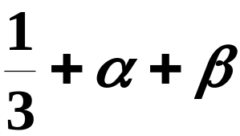




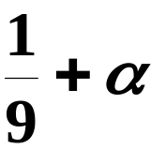
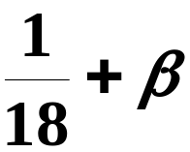
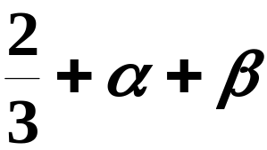



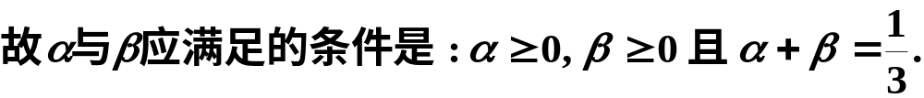
(1)由分布律的性质知

Slide 10
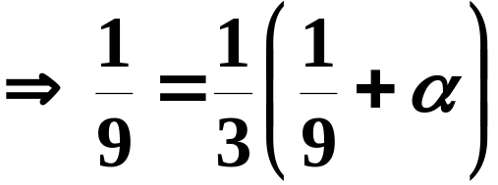
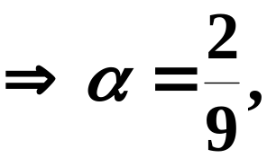


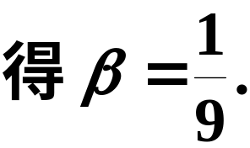
(2) 因为 X 与 Y 相互独立, 所以有
特别有
又

Slide 11

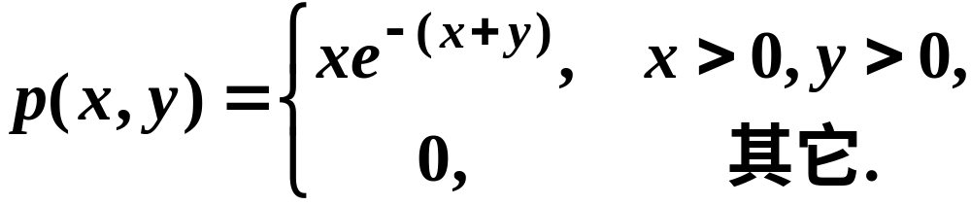

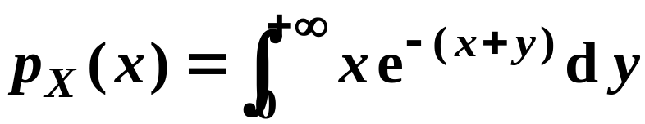
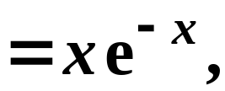
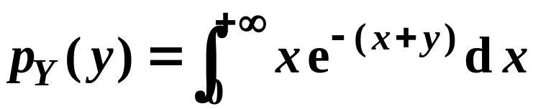
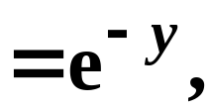
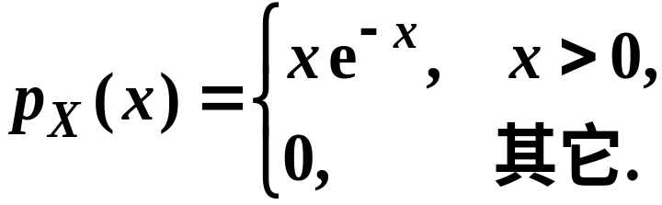
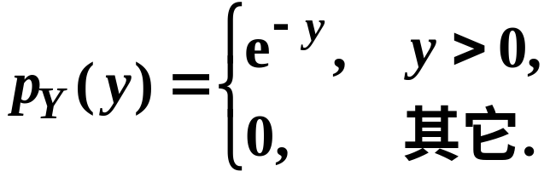



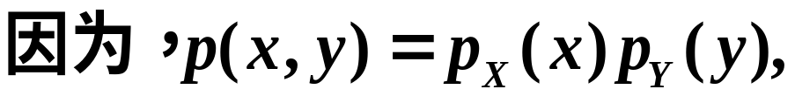


例2
解
x >0
y > 0
即
所以 X 与Y 独立.

Slide 12
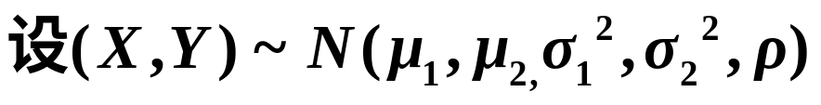

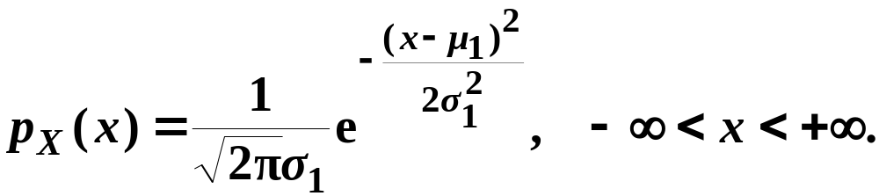
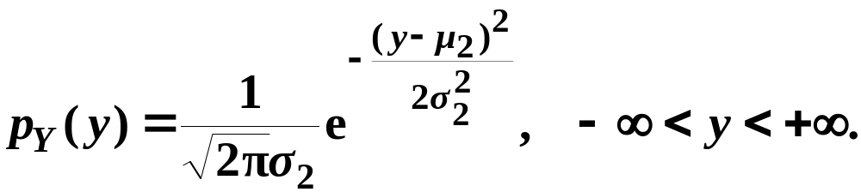

例3
证明X与Y相互独立的充要条件是
证
前面已经给出的X 和Y边缘概率密度分别为

Slide 13
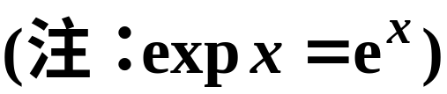

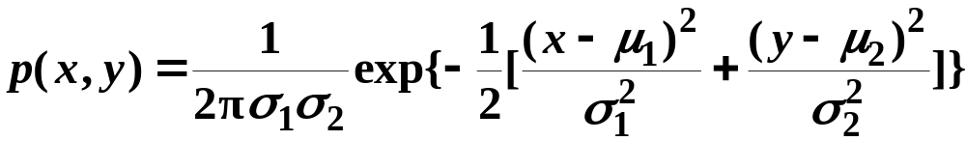

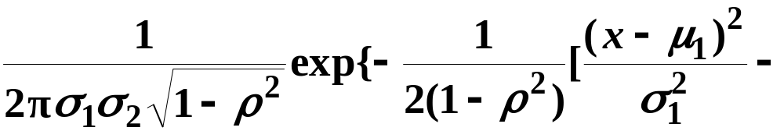
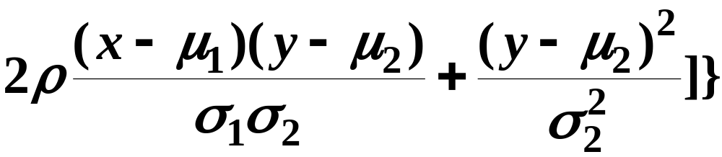

说明 X与Y 相互独立.反之,若X与Y 相互独立,则

Slide 14
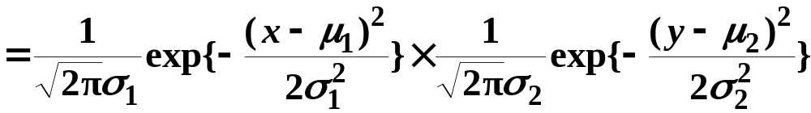

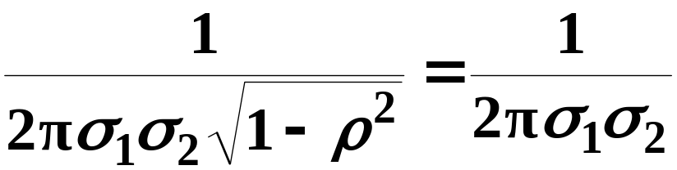


Slide 15
九、条件分布
问题的提出:
从遗传学的角度看, 父亲的身高 X
会影响儿子的身高Y .这里父亲的身高 X与儿子的身高Y都是随机变量,都有自己的分布.那么两者之间关系如何呢?
一般的处理方法是将父亲的身高X 固定在
一特定值X₀处,考察儿子身高Y 的分布情况.
这就是我们要讲的条件分布.

Slide 16

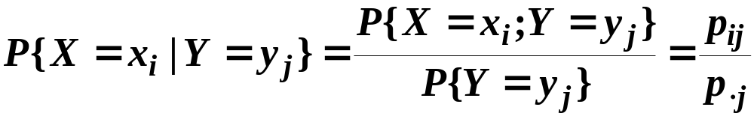


1.离散型随机变量的条件分布
定义

Slide 17
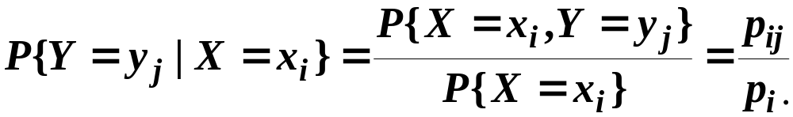


Slide 18










例4
已知(X,Y)有如下分布律:

Slide 19
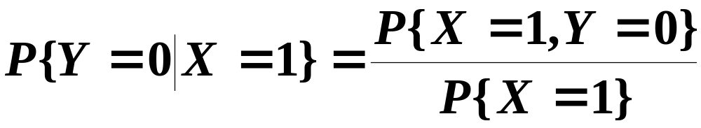
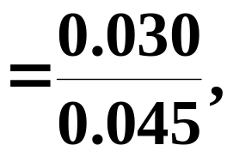
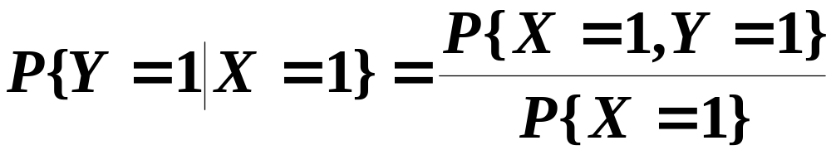
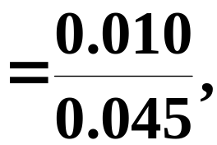
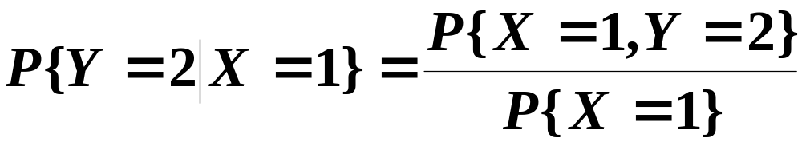
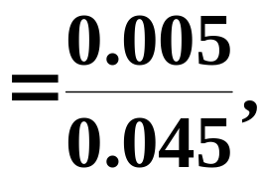


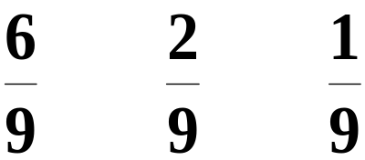

解
由上述分布律的表格可得

Slide 20


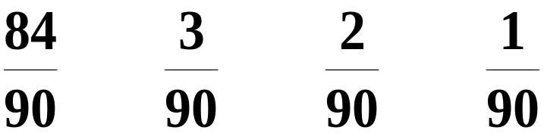


Slide 21
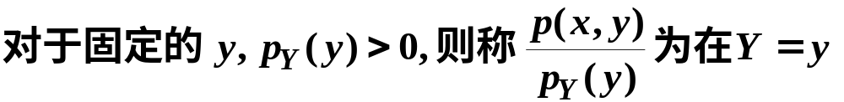
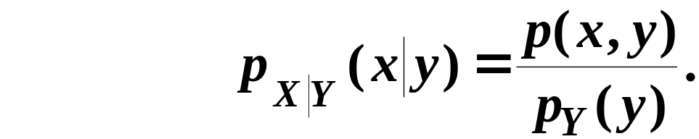
2. 连续型随机变量的条件分布
定义

Slide 22

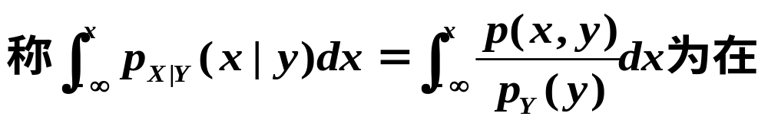
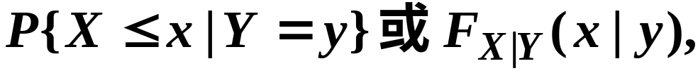
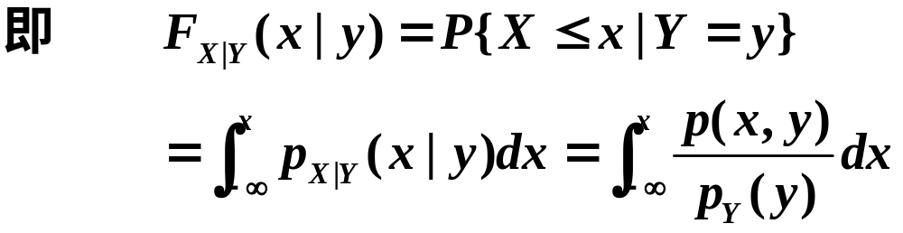

Slide 23
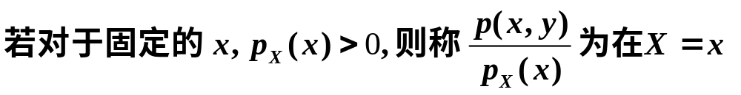
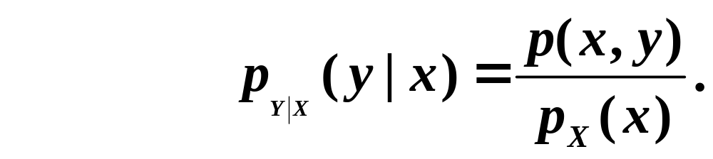

Slide 24
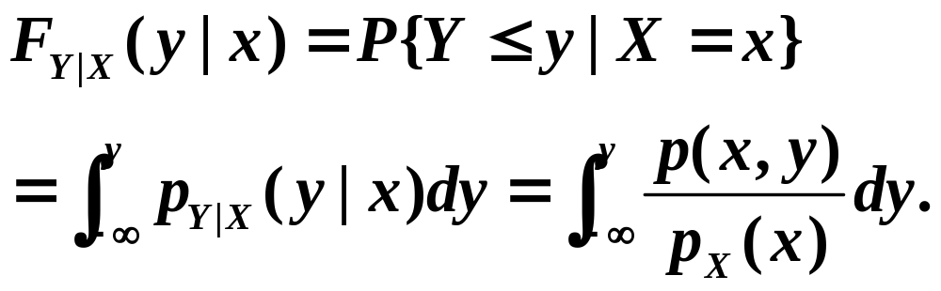

Slide 25
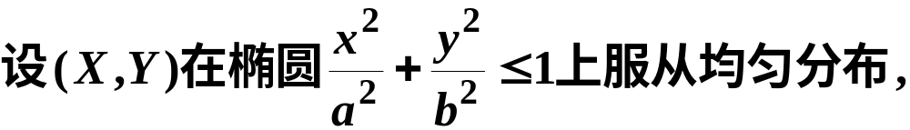

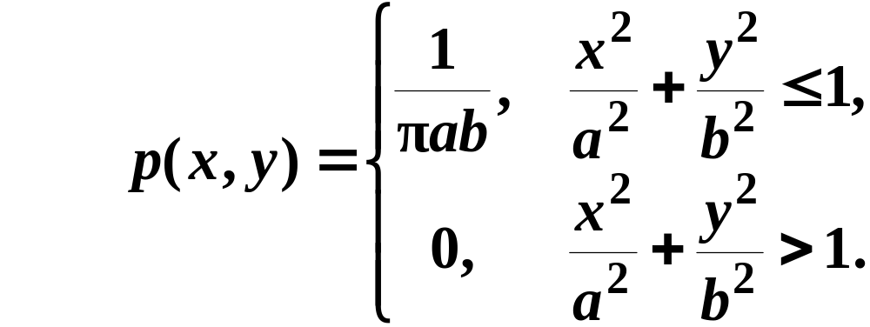
例5
解
由题设知
由联合概率密度我们可以得到关于Y 的边缘概
率密度.

Slide 26
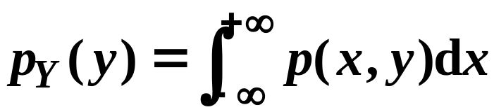
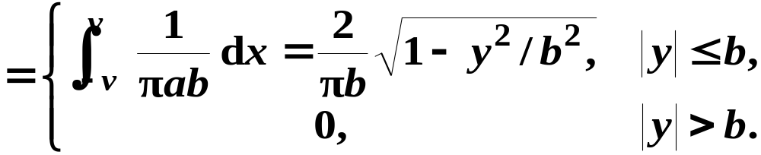
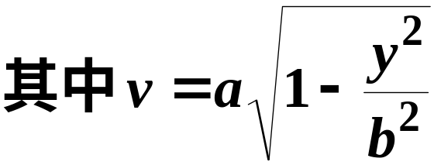


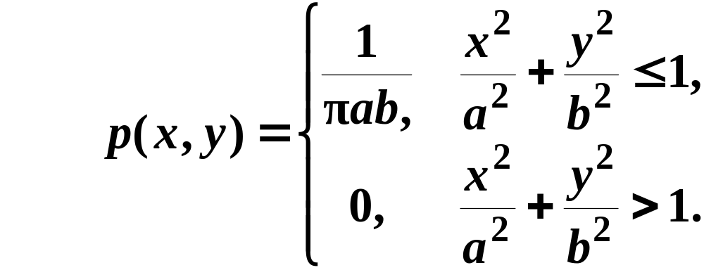


y
b
y
-v
a
O
v
x

Slide 27



y
b
y
-v
a
O
v
x

Slide 28



例6
解

Slide 29


本题说明了对于二元正态分布,其条件分布
仍为正态分布.

Slide 30






思考题
判断下面的解法是否正确?
解
不存在.

Slide 31



上述解法不正确,正确解法应该为

Slide 32









y
y = x
O
x
1
x
于是

Slide 33


例7
解 由题意知,X 的概率密度为
对于任意给定的值x(0<x<1),在X=x的条件下,Y的
条件概率密度为

Slide 34



Slide 35




Slide 36

内容小结
1. 独立性

Slide 37
2. 条件分布

Slide 38


Slide 39





Slide 40


再见

Slide 41


备用题
例2-1
解
由于X 与Y 相互独立,

Slide 42




Slide 43




例2-2
设随机变量(X,Y)的联合密度函数为
解
所以X的边际密度函数为

Slide 44





所以Y的边际密度函数为

Slide 45


例2-3
某电子仪器由两部分构成，其寿命(单位：
千小时)X与Y的联合分布函数为：
问: (1) X与Y是否独立？
(2) 两部件的寿命都超过100小时的概率？
解

Slide 46







Slide 47


可知X与Y相互独立.

Slide 48




例3-1
设随机变量(X,Y)的两个分量X和Y相互
独立，且服从同一分布.试证
证

Slide 49


也可以利用对称性来证，因为X，Y独立同分布，
所以有

